Slide 2
Fentanilo
¡A LA PRIMERA TE MATA!
¿Qué es?
El fentanilo es una droga analgésica que se usa para disminuir el dolor; puede causar graves problemas a la salud, y muerte por sobredosis.

Slide 3
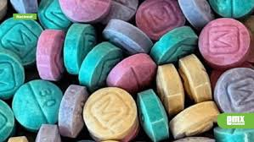
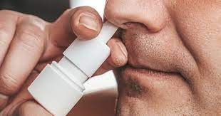
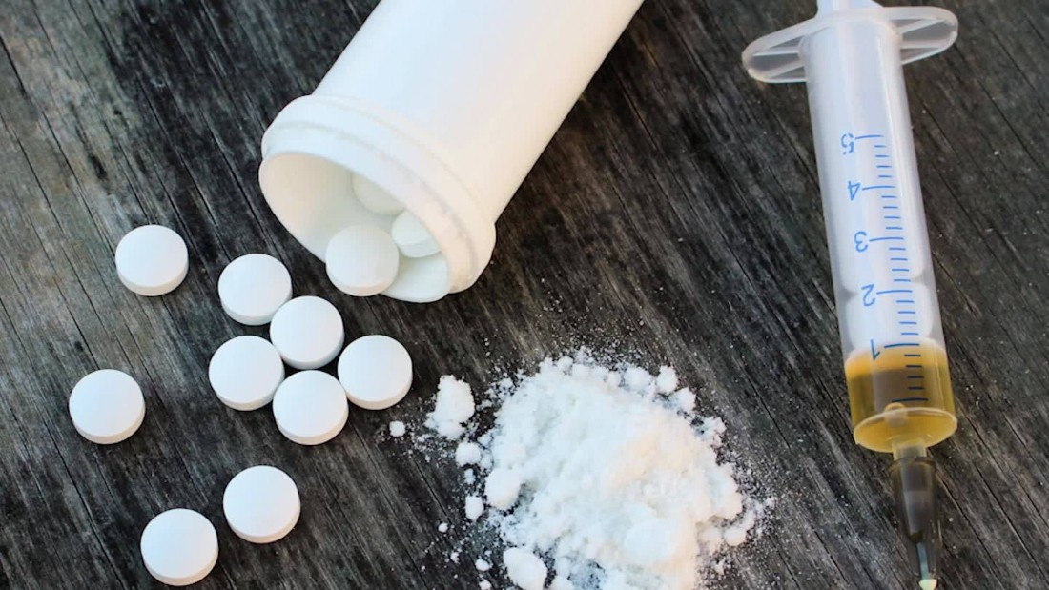
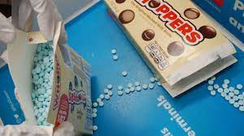
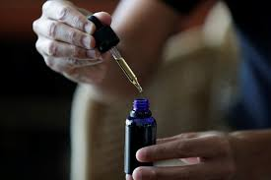
Fentanilo
¡A LA PRIMERA TE MATA!
¿Cómo se consume y en qué formas?
Las principales formas de uso de esta sustancia son por vía oral, fumado e inyectado.
Desde 2016 el fentanilo ilícito se distribuye en diferentes presentaciones:
• Polvo blanco
• Gotas vertidas sobre papel secante
• Pequeñas golosinas
• Goteros para los ojos
• Vaporizadores nasales
• Pastillas como analgésicos recetados
• Pastillas de colores con el sello “M30”

Slide 4
Fentanilo
¡A LA PRIMERA TE MATA!
EFECTOS
FÍSICOS
• Estado de aletargamiento, adormecimiento.
• Sensación de sopor, ensoñación, sueño profundo.
• En el caso de una sobredosis se reducen las funciones vitales como la respiración y el pulso cardíaco, hasta llegar a la muerte.
PSICOLÓGICOS
• Sedación, placer.
• Pérdida del interés en las actividades cotidianas y en la convivencia interpersonal.
• Estado de aislamiento.
• Pérdida de la conciencia.

